Slide 1

Эволюция чат-ботов
Доклад для студентов ВУЗа

Slide 2

Введение
• Чат-боты — цифровые собеседники
• Используются в сервисах, обучении, играх

Slide 3

Тест Тьюринга
• Придуман Аланом Тьюрингом
• Мера, может ли машина мыслить

Slide 4

ELIZA
• Первая программа ELIZA (1966)
• Имитировала психотерапевта

Slide 5

PARRY
• PARRY (1972) — симуляция пациента с шизофренией
• Учитывал эмоции и логику

Slide 6
Jabberwacky и A.L.I.C.E.
• Jabberwacky — обучение на диалогах
• A.L.I.C.E. — шаблоны и ИИ

Slide 7
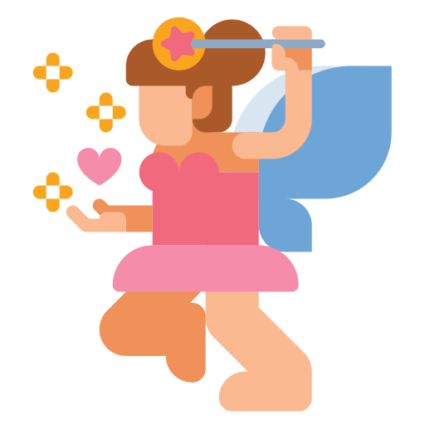
Голосовые помощники
• Siri, Alexa, Google Assistant
• Управление голосом, смарт-дома

Slide 8

Современные модели ИИ
• ChatGPT, GPT-4 от OpenAI
• Понимание текста, генерация

Slide 9

Будущее чат-ботов
• Индивидуальность, интеграция с AR/VR
• Умные ассистенты будущего

Slide 10

Заключение
• От ELIZA до ChatGPT
• ИИ стал частью жизни

